Slide 1


Historia pisma
Web Quest przeznaczony dla uczniów klas gimnazjalnych z dysfunkcja słuchu jako pomoc na lekcjach historii
Opracowała : Barbara Bobro

Slide 2
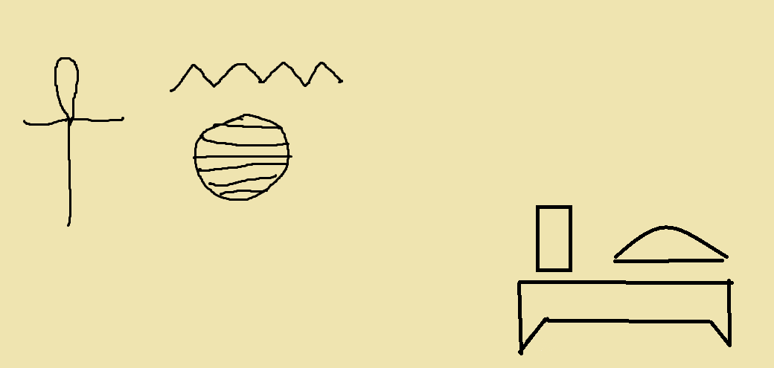
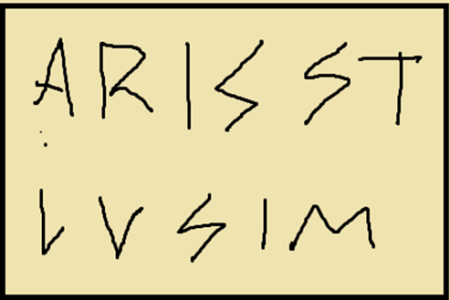
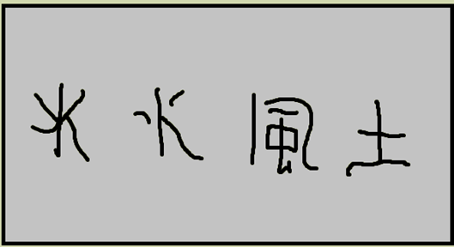
Spis treści
Wprowadzenie.
Zadania.
Proces.
Źródła.
Ewaluacja.
Konkluzja.
Poradnik dla nauczyciela.

Slide 3
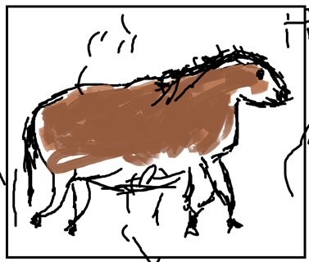
Wprowadzenie
W czasach, kiedy jeszcze nie wynaleziono pisma, wiadomości przekazywane były drogą ustną. Na pamięć uczono się najważniejszych informacji i w formie opowieści powierzano je następnym pokoleniom.
20 tysięcy lat temu na ścianach jaskiń, pojawiły się pierwsze malowidła. Przedstawiały głównie zwierzęta, sceny z życia codziennego oraz obrzędy religijne czy polowania.
Z czasem obrazy zaczęły służyć ludziom do przekazywania prostych informacji. Trudno jednak było za pomocą rysunków utrwalać duże liczby czy sporządzać umowy między kupcami.
Wraz z rozwojem ludzkości, udoskonalaniem narzędzi oraz wykorzystywaniem materiałów, komunikacja przybierała różne formy, ewoluowała razem z człowiekiem, aż wykształciła znane i używane przez nas pismo.

Slide 4
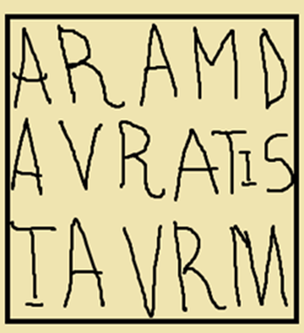
Wprowadzenie
W IV tysiącleciu p.n.e. Sumerowie opracowali piktogramy czyli znaki przypominające małe obrazki, przedstawiające postacie, przedmioty bądź ich wybrane części.
Pod koniec II tysiąclecia p.n.e. Fenicjanie zauważyli, że mowę ludzką tworzy niewielka liczba podstawowych dźwięków występujących w różnych połączeniach, w ten sposób stworzyli pierwszy alfabet.
Wynalezienie pisma stało się przełomowym momentem w dziejach ludzkości. Możliwość jednoznacznego utrwalenia informacji pozwoliła przekazywać wiedzę na temat świata w sposób znacznie skuteczniejszy.
W dzisiejszych czasach pismo towarzyszy nam na co dzień, właściwie nie wyobrażamy sobie życia bez niego. Czym zatem jest pismo ?
Pismo to systemem umownych znaków, za pomocą których utrwalamy język mówiony.

Slide 5
Wprowadzenie
W dzisiejszych czasach pismo towarzyszy nam na co dzień, właściwie nie wyobrażamy sobie życia bez niego.
Czym zatem jest pismo ?
Pismo to systemem umownych znaków, za pomocą których utrwalamy język mówiony. Jest to środek porozumiewania się, który odzwierciadla ludzką mowę i myśli.

Slide 6
Zadania
Zadania, które będziecie wykonywać pozwolą Wam bliżej zapoznać się z różnymi rodzajami starożytnego pisma oraz przyjrzeć się procesowi jego ewolucji. Aby wykonać te zadania, należy cofnąć się do czasu, gdzie historia pisma się rozpoczęła.
Zadanie składa się z dwóch części:
W pierwszej części podzielicie się na grupy i poszukacie informacji na wskazany temat. Informacje, które zdobędziecie – zostaną przez Was wykorzystane do stworzenia
lapbooka- czyli tematycznej teczki.
W drugiej części stworzycie całą klasą mapę, na której umieścicie wybrane informacje

Slide 7
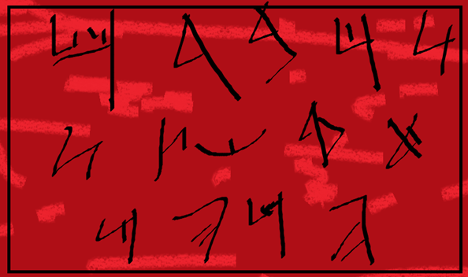
Zadania
Pierwsza część zadania- praca w 4 grupach. Waszym zadaniem będzie odszukanie informacji na podany temat. Zebrane informacje zostaną wykorzystane do stworzenia teczki tematycznej- lapbooka.
Grupy przygotują informacje na poszczególne tematy:
I grupa: malowidła naskalne oraz pismo sumeryjskie
II grupa: pismo starożytnego Egiptu
III grupa: pismo starożytnych Chin i pismo fenickie
IV grupa: pismo starożytnych Greków i alfabet łaciński

Slide 8
Zadania
Przygotowując informacje należy zwrócić szczególną uwagę na: czas i miejsce narodzin pisma, jak wyglądało (opis oraz graficzne ujęcie- może być to zdjęcie lub samodzielnie wykonana grafika), jakich materiałów lub narzędzi pisarskich używano oraz do czego wykorzystywano pismo. Dodatkowym elementem mogą być znalezione ciekawostki lub odkrycia naukowe. Wszystkie informacje powinny być zapisane na kolorowych karteczkach o różnych formatach i strukturach, które następnie zostaną wykorzystane we wspólnej pracy przy wykonaniu lapbooka.
Druga część zadania- wspólnie razem z nauczycielem stworzycie mapę narodzin pisma. Na przygotowanej przez nauczyciela mapie świata, uczniowie zaznaczają miejsca narodzin pisma, z uwzględnieniem czasu powstania, oraz wklejeniem lub narysowaniem próbki pisma.

Slide 9
Proces- plan pracy
I tydzień pracy
Zapoznanie z treścią zadania Przypomnienie zasad korzystania ze źródeł internetowych Podział klasy na grupy Zapoznanie grup z treściami ze źródeł internetowych oraz innych Opracowanie planu, treści informacji, które uczniowie powinni przygotować by odpowiednio wykonać zadanie
II / III tydzień pracy
Przygotowywanie informacji na określony temat Prezentowanie przygotowanych informacji/ pomocy na forum klasy Wykonanie lapbooka - pogadanka na temat przedstawionych wiadomości przez uczniów Wykonanie mapy narodzin pisma Ocena wyników prac uczniów

Slide 10
Źródła
https://pl.wikipedia.org/wiki/Pismo
http://scholaris.pl/resources/run/id/60976
http://www.andrzejgrych.pl/historia-pisma/
https://pl.wikipedia.org/wiki/Hieroglify
https://www.odkrywamyzakryte.com/hieroglify/
https://pl.wikipedia.org/wiki/Lascaux_(Akwitania)
https://www.dbp.wroc.pl/biblioteki/walbrzych/images/biblioteka/historia%20pisma.pdf
https://encyklopedia.interia.pl/geografia-nauki-pokrewne/historia-odkryc-geograficznych/news-jaskiniowe-malarstwo,nId,1964776

Slide 11
Źródła
http://kinomazowsze.pl/wp-content/uploads/2017/01/HISTORIA-PISMA_notatki.pdf
http://whk.up.krakow.pl/pis_lat.html
http://archeos.pl/artykul/5810
https://www.szkolnictwo.pl/szukaj,Alfabet_fenicki
https://historia.opracowania.pl/pismo_obrazkowe_i_alfabetyczne/
www.starozytnysumer.pl/podstrony/pismo.html
https://pl.wikipedia.org/wiki/Alfabet_grecki
http://whk.up.krakow.pl/pis_grec.html
http://www.moja-grecja.pl/kultura/pismo
http://whk.up.krakow.pl/Chiny.html
http://www.chiny.pl/artykul/151-pismo-chinskie

Slide 12
Ewaluacja
Liczba punktów | 1pkt | 2pkt | 3pkt
Zawartość merytoryczna | Niepełne informacje. Informacje nie na temat. Błędne informacje. Słabe wykorzystanie źródeł. | Opracowanie wszystkich zagadnień zgodnie z tematem. Wykorzystanie większości podanych źródeł. | Wyczerpujące opracowanie tematu. Pełne wykorzystanie podanych źródeł oraz innych informacji.
Wrażenia estetyczne | Praca mało czytelna, nieestetyczna. Informacje podane w sposób chaotyczny, pobieżny. | Praca ładna, czytelna, estetyczna. Dobre rozplanowanie informacji. | Prezentacja bardzo estetyczna, czytelna, przejrzysta, zachęcająca do zapoznania się z nim. Dobre rozplanowanie informacji na stronie. Dobrze dobrana grafika.

Slide 13
Ewaluacja
Liczba punktów | 1 pkt | 2 pkt | 3 pkt
Zaprezentowanie własnej pracy. | Informacje tylko przeczytane, słaba znajomość tematu, słownictwa. Nieumiejętność odpowiedzi na pytania nauczyciela. | Informacje częściowo przeczytane, częściowo samodzielnie powiedziane (zamigana). Słaba znajomość tematu- uczeń tylko na niektóre pytania potrafi udzielić odpowiedzi. | Zaprezentowanie pracy samodzielne, duża znajomość tematu. Dobre odpowiedzi na pytania nauczyciela.
Współpraca w grupie. | Brak zaangażowania w pracę wszystkich członków grupy, słaba komunikacja w grupie. | Zaangażowanie w pracę całej grupy. Drobne nieporozumienia. | Bardzo dobra współpraca w grupie. Zrozumiała komunikacja i wymiana informacji.

Slide 14
Ewaluacja
Punktacja | Ocena
1-4 | Niedostateczna
5-6 | Dopuszczająca
7-8 | Dostateczna
9-10 | dobra
11-12 | Bardzo dobra
12* | Celująca
* Ocenę celującą może otrzymać uczeń, który uzyskał maksymalną liczbę punktów oraz w swojej pracy wykazał się
dodatkowymi, nadprogramowymi wiadomościami, materiałami itp..

Slide 15
Konkluzja
Gratulacje! Wykonaliście zadanie, które wymagało od Was pomysłowości oraz umiejętności współpracy w grupie. Opracowując ten temat:
mogliście choć na chwilę przenieść się w odległe czasy, by poszukać miejsc narodzin pisma
poznaliście różne rodzaje pisma, miejsca w których się narodziło, narzędzia oraz sposoby jego tworzenia
wykonaliście teczkę tematyczną- lapbooka, która jest świetną metodą by w ciekawy i przystępny sposób zapisać i utrwalać zdobytą wiedzę
stworzyliście mapę narodzin pisma, która stałą się pomocą dydaktyczną w waszej sali historycznej
doskonaliliście umiejętność komunikacji oraz pracy w grupie, która była niezbędna w wykonywaniu Waszego zadania

Slide 16
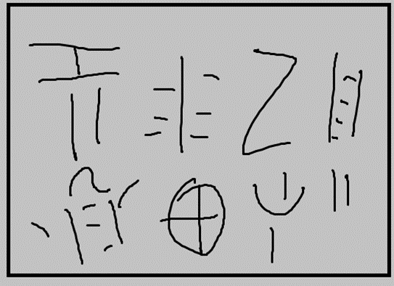
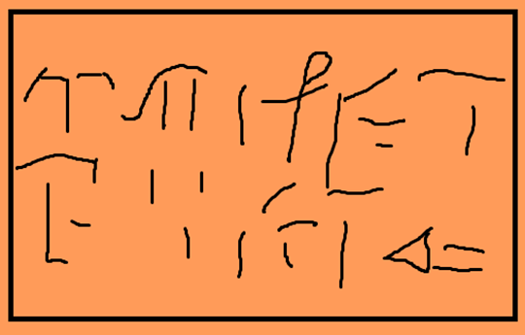
Konkluzja
prezentując swoje prace poznaliście zasady autoprezentacji oraz umiejętności występów publicznych
mieliście możliwość stworzyć lapbooka oraz mapę narodzin pisma, prace te posłużą Waszym kolegom jako materiał dydaktyczny
byliście w pełni odpowiedzialni za zdobywanie wiedzy.
zaznajomiliście się z różnymi źródłami internetowymi, pomagającymi przygotować zadanie
przypomnieliście sobie zasady bezpiecznego korzystania z Internetu
Wasza praca może posłużyć za wzorzec współpracy i współdziałania dla innych grup, klas.

Slide 17
Poradnik dla nauczyciela
Przed rozpoczęciem projektu, należy dokładnie zapoznać uczniów z treścią zadań, dostosowując sposób komunikacji do możliwości uczniów.
należy przypomnieć uczniom zasady bezpiecznego korzystania z Internetu. Nauczyciel powinien z uczniami przejrzeć źródła internetowe, pomagając w ich zrozumieniu.
pomimo narzuconego planu pracy – 2/3 tygodnie – czas poświęcony na realizację kolejnych części WQ powinien być dostosowany do możliwości uczniów.
nauczyciel powinien służyć pomocą na każdym etapie realizacji WQ - konsultować projekty, wyjaśniać zaistniałe problemy.
pomimo narzuconego podziału na grupy, nauczyciel powinien dokonać podziału wg możliwości i potrzeb uczniów
Tworząc lapbooka – nie wyręczamy uczniów, pozwalamy aby uczniowie wykazali się własną inwencją
Oceniając uczniów- należy wziąć pod uwagę dodatkowe dysfunkcje i problemy uczniów.

Slide 18
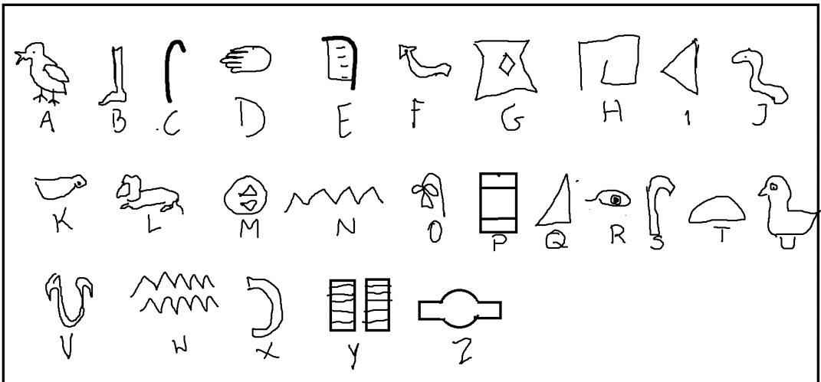
Poradnik dla nauczyciela
Dla uczniów, którzy bardzo dobrze poradzili sobie z zadaniami, nauczyciel może zaproponować dodatkowe ćwiczenie. Polega ono na wykonaniu zakładki do książki podpisanej własnym imieniem – lecz za pomocą hieroglifów.
Aby wykonać to zadanie nauczyciel musi przygotować przykładowy szablon/ wzór wg którego uczniowie będą kodować własne imię. Zakładka będzie utrwalała i przypominała poznaną wiedzę.

